Slide 1
আজকের পাঠে সকলকে স্বাগতম

Slide 2
পরিচিতি
মোছাঃবুলবুলি আকতার
কম্পিউটার ডেমোনেস্টেটর
শিবগঞ্জ পাইলট বালিকা উচ্চ বিদ্যালয়
শিবগঞ্জ, বগুড়া ।
Gmail: bulbuli8012@gmail.com
মোবাঃ ০১৭০৫-১৫৫৮৬৯
শ্রেণিঃসপ্তম
বিষয়ঃ বাঃ বিঃ পরিচয়
সময়ঃ ৪৫ মিনিট
তারিখঃ ১৩/১১/২০২০ খ্রিঃ

Slide 3
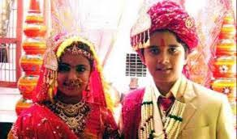
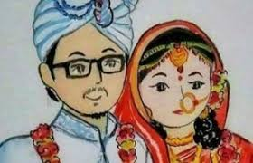
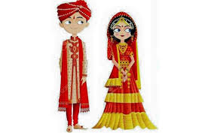
ছবিগুলো লক্ষ্য কর
অনুমান করছো আমরা আজ কী পড়তে যাচ্ছি?

Slide 4
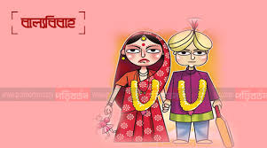
আজকের পাঠের বিষয়
দশম অধ্যায়
বাংলাদেশের সামাজিক সমস্যা

Slide 5
শিখনফল
এই পাঠে শিক্ষার্থীরা……..……
১। বাল্যবিবাহের ধারণা ব্যাখ্যা করতে পারবে ।
২। বাল্যবিবাহের প্রভাব বিশ্লেষণ করতে পারবে ।
৩। বাল্যবিবাহ প্রতিরোধে করণীয় সম্পর্কে ব্যাখ্যা করতে পারবে ।
৪। বাল্যবিবাহ নিরোধ আইনের ব্যাখ্যা করতে পারবে ।

Slide 6
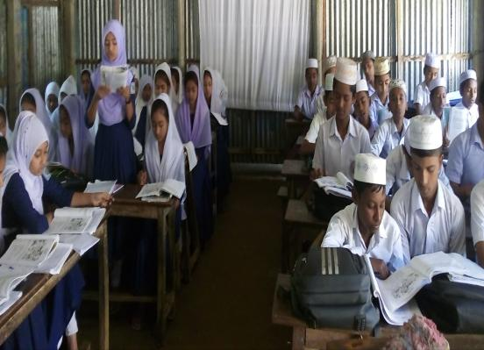
আর্দশ পাঠ (শিক্ষক কর্তৃক)
সরব পাঠ (ছাত্র/ছাত্রী কর্তৃক)

Slide 7
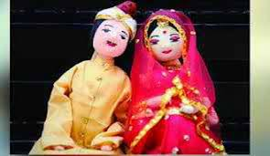
পাঠ – ৪ বাল্যবিবাহের ধারণা
বাল্য বিবাহ বলতে বোঝায়, যে বিয়েতে বর ও কনে উভয়ই শিশু বা বর ও কনের মধ্যে যে কোনো একজন শিশু ।
বাল্যবিবাহ নিরোধ আইন ১৯২৯ অনুযায়ী , শিশু বলতে ১৮ বছরের কম বয়সী মেয়ে এবং ২১ বছরের কম ছেলেকে বোঝায় । সুতরাং বিয়ের জন্য আইন অনুমোদিত বয়সের চেয়ে উভয়ই যদি কম বয়সী হয় তাহলে সে বিয়েকে বাল্য বিবাহ বলে ।

Slide 8
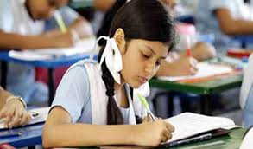
একক কাজ
বাল্য বিবাহের সংজ্ঞা লিখ ?

Slide 9
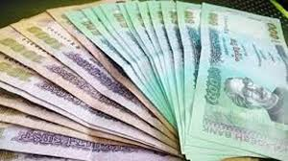
বাল্যবিবাহের কারণ
বাংলাদেশে বাল্য বিবাহের প্রধান কারণ হচ্ছে দারিদ্রতা । দরিদ্র পিতা তার কন্যা সন্তানের জীবনযাপনের ব্যয়ভার বহন করতে না পেরে মেয়েকে দ্রুত বিয়ে দেবার সিদ্ধান্ত গ্রহণ করে । শুধু দারিদ্রর কারণে নয় অনেক সময় সামাজিক নিরাপত্তার অভাবে বাল্যবিবাহের প্রবণতা দেখা যায় । এছাড়াও কুসংস্কার , ধর্মীয় গোড়ামী এসবের কারণেও বাল্য বিবাহ লক্ষ্য করা যায় । বাল্যবিবাহের পিছনে বাবা-মা কিংবা দাদি-নানির শখও অন্যতম কারণ ।

Slide 10
বিভিন্ন কারণেই বাল্যবিবাহের প্রচলন অনেক আগে থেকেই শুরু হয়েছে। এর মধ্যে রয়েছে- দারিদ্রতা, নিরাপত্তাহীনতা, রাজনৈতিক ও অর্থনৈতিক কারণসমূহ। এখনও উন্নয়নশীল দেশসমূহ, যেমন, আফ্রিকার কিছু অংশ,দক্ষিণ এশিয়া,দক্ষিণ-পূর্ব এশিয়া, পশ্চিম এশিয়া, লাতিন আমেরিকা এবং ওশেনিয়া প্রভৃতি দেশে বাল্যবিবাহ বহুল প্রচলিত। যাইহোক, এমনকি মার্কিন যুক্তরাষ্ট্রের মতো উন্নত দেশগুলিতে আইনী ব্যতিক্রমগুলিতে ১৭ টি রাজ্যে ন্যূনতম বয়সের প্রয়োজন নেই।
নাইজার, চাদ, মালি, ভারত, বাংলাদেশ, গিনিও মধ্য আফ্রিকার কিছু দেশে বাল্যবিবাহের হার সবচাইতে বেশি, যা প্রায় ৬০% এর উপর। ২০০৩-২০০৯ জরিপ অনুযায়ী, নাইজার, চাদ, বাংলাদেশ, মালি এবং ইথিওপিয়াতে ১৫ বছরের নিচে শিশুদের বাল্যবিবাহের হার ২০% এর উপর।

Slide 11
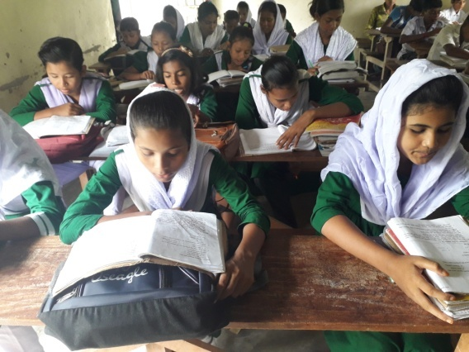
জোড়ায় কাজ
বাল্যবিবাহের কারণ চিহ্নিত কর ?

Slide 12
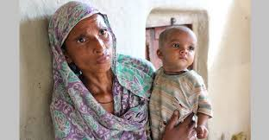
বাল্যবিবাহের প্রভাব
বাল্য বিবাহের ফলে মা ও শিশু পুষ্টিহীনতার স্বীকার হয়ে দূর্বল ও পুষ্টিহীন শিশুর জন্ম দেয় ।

Slide 13
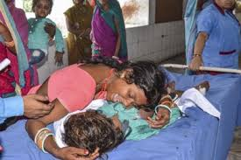
বাল্যবিবাহের ফলে মাতৃমৃত্যু ও শিশুমৃত্যুর হার ব্রিদ্ধ পায় ।

Slide 14
বাল্যবিবাহের ফলে ছেলে-মেয়েদের মানসিক ও শারীরিক পরিপক্কতা আসার পূর্বেই তারা বাবা-মা হয়ে যায় ফলে তাদের মধ্যে বিবাহ বিচ্ছেদের সম্ভাবনা থাকে ।

Slide 15
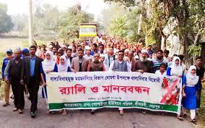
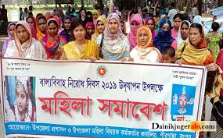
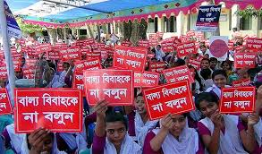
বাল্যবিবাহ প্রতিরোধ

Slide 16
বাল্যবিবাহ নিরোধ আইন
বাল্যবিবাহ নিরোধ আইন-২০১৭ অনুযায়ী, বাল্যবিবাহ একটি অপরাধ ।
কোনো প্রাপ্ত বয়স্ক ব্যক্তি এ অপরাধ করলে ০২ বৎসর কারাদন্ড বা এক লক্ষ টাকা অর্থদন্ড ।

Slide 17
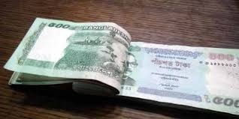
কোনো অপ্রাপ্ত বয়স্ক নারী/পুরুষ এ অপরাধ করলে ০১ মাস কারাদন্ড বা পঞ্চাশ হাজার টাকা জরিমানা দিতে হবে ।

Slide 18
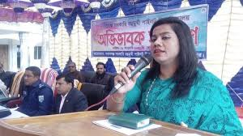
পিতা-মাতা, অভিভাবক বা অন্য কোনো ব্যক্তি বাল্যবিবাহের অনুষ্ঠান সম্পাদন বা পরিচালনা করলে সর্বোচ্চ ০২ বৎসর কারাদন্ড বা পঞ্চাশ হাজার টাকা জরিমানা ।

Slide 19
দলীয় কাজ
বাল্যবিবাহ প্রতিরোধে করণীয় কী কী হতে পারে তার একটি তালিকা তৈরি কর ।

Slide 20
মূল্যায়ন
সঠিক উত্তরের জন্য ক্লিক
১। বাল্যবিবাহ রোধে কাদের সবচেয়ে বেশি সচেতন হতে হবে ?
(ক) ছেলেদের
(খ) তরুণদের
(গ)মেয়েদের
(ঘ) বৃদ্ধদের
২। আমাদের দেশে ছেলেদের বিয়ের নূন্যতম বয়স কত ?
(ক) ২১
(খ) ১৭
(গ) ১৮
(ঘ) ২০
৩। শিশুদের উপযুক্ত শিক্ষায় শিক্ষিত করে তুলতে হবে কেন ?
(ক) অর্থ উপার্জনের জন্য
(খ) সচেতনার জন্য
(গ) সুনাম অর্জনের জন্য
(ঘ) প্রতিযোগিতার জন্য

Slide 21
বাড়ির কাজ
বাল্যবিবাহের ৩টি ধারা লিখে আনবে ।

Slide 22
সবাইকে ধন্যবাদ

